Slide 1
TRANSPORTE TURÍSTICO
PRESENTACIÓN 2020

Slide 2
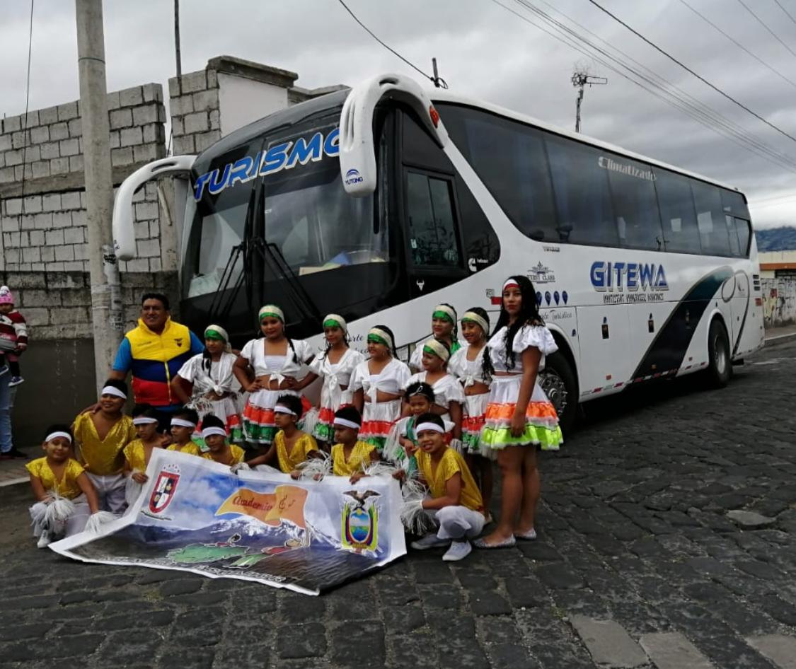
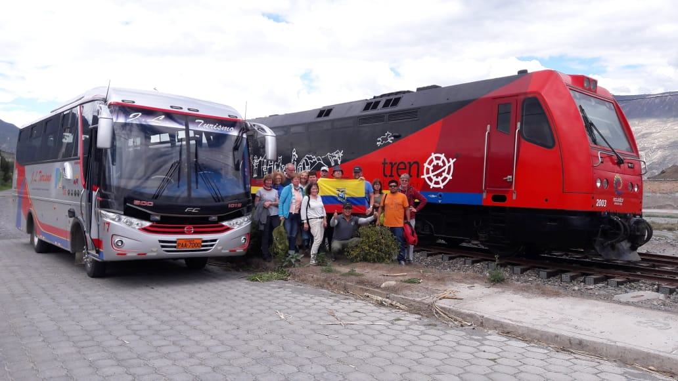
VISIÓN GLOBAL DEL TURISMO
Según la Organización Mundial de Turismo, como principal organismo internacional en el ámbito turístico, aboga por un turismo que contribuya al crecimiento económico, a un desarrollo incluyente y a la sostenibilidad ambiental.
Recalcando que el Turismo ha experimentado un continuo crecimiento y una profunda diversificación, incluyendo la competencia entre los destinos. De esta manera, se convierte en uno de los sectores económicos que crecen con mayor rapidez en el mundo.

Slide 3
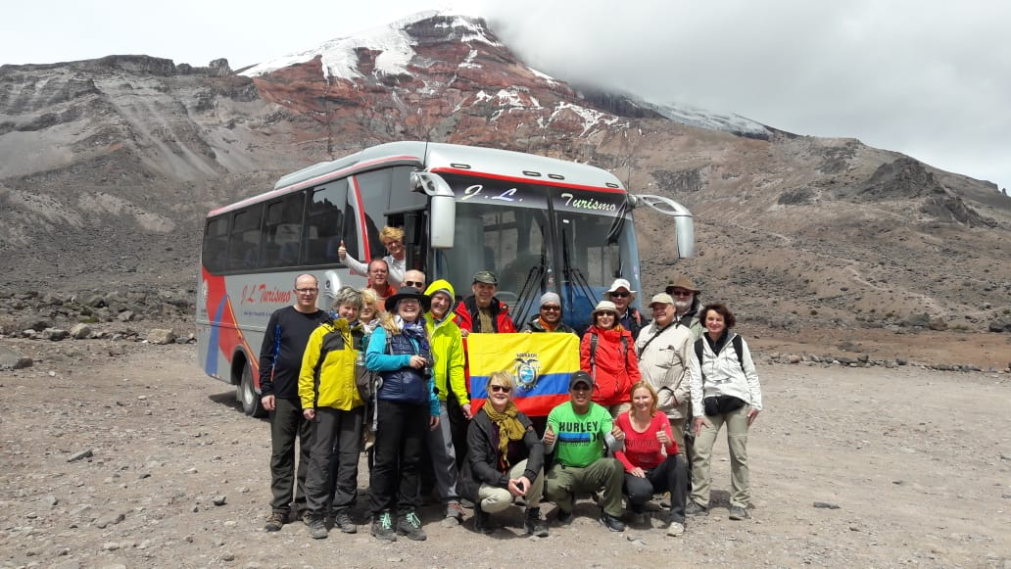
TRANSPORTE TURÍSTICO
El turismo en Ecuador representa una de las principales fuentes de ingresos del país. El transporte es un factor determinante del producto turístico "representa el medio de llegar al destino, es un medio necesario para los desplazamientos dentro del destino visitado y en un número reducido de casos, la propia atracción o actividad turística" (Cooper, Fletches, et.al, 2007).
El transporte contribuye al gran desarrollo de esta industria, que ha permitido mejorar la calidad de vida de los lugares donde se realiza esta actividad, además de incrementar la satisfacción de la experiencia de los turistas extranjeros y nacionales debido a la calidad y servicio que las unidades de transporte turístico puede ofrecer.

Slide 4
FEDERACIÓN NACIONAL DE TRANSPORTE TERRESTRE TURÍSTICO DEL ECUADOR - FENATTURE
FENATTURE, es una organización gremial que representa a empresas de Transporte Turístico en todo el País, contribuyendo al crecimiento económico del Ecuador, generando casi 5.000 empleos directos y un aproximado de 4.500 empleos indirectos.
Sin duda alguna el Turismo es uno de los sectores productivos que están más afectados a nivel mundial, por lo que se requerirá de una mayor protección, cuidado y proyección, para iniciar la recuperación en un futuro cercano y así mitigar los efectos directos de la emergencia por esta pandemia.
Es necesario impulsar este proceso, por lo que hemos desarrollado una serie de planteamientos con el objeto de reforzar a nuestras Compañías con nuevas perspectivas en contrarrestar los efectos negativos y reactivando uno de los sectores importantes a nivel global.

Slide 5
PETICIONES.-
1. El Turismo no esta perdido se debe considerar y concientizar, es en esta situación en la que los Gobiernos Autónomos Descentralizados como el Municipio de Quito, debe velar por los distintos sectores estratégicos, para que exista una coyuntura económica y así poder enfrentar estos momentos críticos para trabajar en una reactivación turística que traerá beneficio a la ciudad de Quito.
Pedimos se REVISEN LOS VALORES A CANCELAR POR PATENTES Y LICENCIAS DE FUNCIONAMIENTO DE LOS AÑOS 2020 Y 2021, ya que no contamos con recursos económicos, toda la actividad turística es el sector productivo que más tiempo le tomará reactivarse viéndose afectando las inversiones y la continuidad de empleos por lo que acudimos a la sensibilidad y el apoyo del GAD.

Slide 6
2. Pedimos se REALICE UNA EXTENSIÓN EN PLAZOS PARA LAS REVISIONES E INSPECCIONES A ESTABLECIMIENTOS TURÍSTICOS.
El Transporte Turístico tiene restricciones de circulación ya que en el Protocolo de Bioseguridad se permite nuestra movilización de acuerdo al dígito de las placas, causando una gran afectación al normal desarrollo de nuestras actividades, por lo que varias empresas se han visto en la penosa situación de cerrar sus oficinas, despedir colaboradores y cuando haya la reactivación empezar a trabajar a pérdida no hay razón de ser por lo que requerimos este año no se realice inspecciones y revisiones a los establecimientos.

Slide 7
3. Pedimos el NO PAGO DE PERMISOS Y LICENCIAS, nuestra actividad está cero ingresos manteniendo deudas pendientes con el IESS, SRI, colaboradores, proveedores, banca privada e inclusive con las casas comerciales por la compra de vehículos para mantener una flota vehicular actualizada con tecnología de punta, socios que han hipotecado sus casas y que están a punto de perderlas y al estar sin trabajar y sin generar dinero nos vemos impedidos de cumplir con estas obligaciones.
Actualmente hemos optado por el refinanciamiento de deudas con la banca privada, casas comerciales, no podemos acceder a créditos de Reactívate Ecuador, todo ha sido política del gobierno central y queremos apelar a la sensibilidad del Gobierno Descentralizado de Quito.

Slide 8
sió
Señor Alcalde por la naturaleza de nuestro servicio, también estamos obligados a cumplir con el proceso de revisión técnica vehicular en este año 2020 por tratarse de un requisito administrativo. Conforme lo establece la LOTTTSV, los GAD´S tienen la competencia de autorizar , concesionar o implementar los centros de revisión.
Con el afán de salvaguardar la vida y salud de todos los transportistas de la modalidad comercial de turismo solicitamos se brinde un trato igualitario a la población y se extienda los certificados de revisión técnica vehicular del año 2019 para el 2020 para nuestra modalidad, considerando que son vehículos que no se han movilizado desde el mes de marzo y que no lo harán durante lo que falta de este año.

Slide 9
sió
5. Por último solicitamos a Ud. señor Alcalde se proceda con la APROBACIÓN para la CONFORMACIÓN del CONSEJO CONSULTIVO DE TURISMO, donde queremos que se tome en cuenta a un representante del sector del transporte turístico de la ciudad de Quito y que a su vez éste es parte de la Federación Nacional FENATTURE.
GRACIAS POR LA INVITACIÓN

